Slide 1
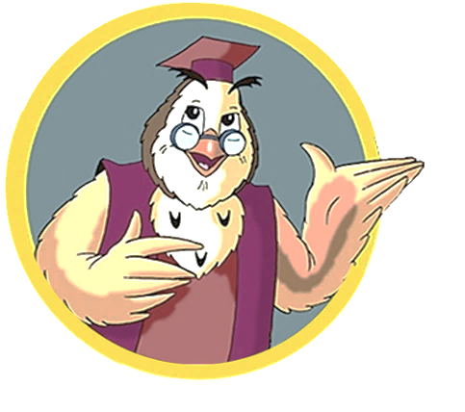
Адаптивная программа обучения русскому языку в специальной школе группы № 6 Тема «Повторение пройденных гласных и согласных букв»
Руководитель: Климова Т.В.
Участники команды: Алесина Е.С., Удалова С.Е., Шаталова Е.В., Хмелёва А.Д, Худайбергенов Д.
Предмет: Методика обучения письму и чтению лиц с интеллектуальными нарушениями

Slide 2
Задачи программы:
Образовательные:
повторить пройдённые звуки и буквы;
учить читать слоги и трёхсложные слова с ними;
закреплять умение составлять предложения по схеме.
Коррекционно-развивающие:
корригировать произносительные навыки учащихся;
уточнять и расширять словарь школьников путём составления предложений по схеме, используя разные картинки для окончания предложения.

Slide 3
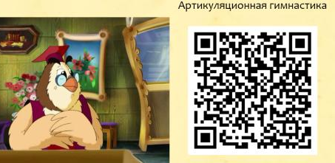
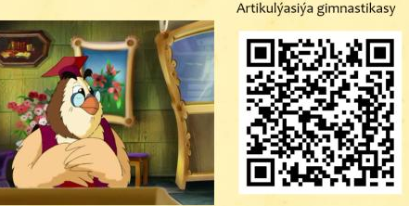
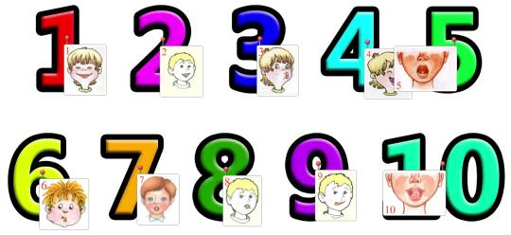
Артикуляционная гимнастика
Версия на русском
Версия на туркменском
https://learningapps.org/display?v=pi4zfskot20
https://learningapps.org/display?v=p5dvuxp8520

Slide 4
Различие гласных и согласных
Версия на русском
Версия на туркменском
https://learningapps.org/display?v=ptbomyd3k20
https://learningapps.org/display?v=phgyxf5x220

Slide 5
Лишняя буква в ряду
Версия на русском
Версия на туркменском
https://learningapps.org/display?v=pk4beqsb220
https://learningapps.org/display?v=ps03shrkt20

Slide 6
Выбери картинку
Версия на русском
Версия на туркменском
https://learningapps.org/display?v=pfhzx8dka20
https://learningapps.org/display?v=pkjq0ii4c20

Slide 7
Физминутка
Версия на русском
Версия на туркменском
https://learningapps.org/display?v=pj6au902520
https://learningapps.org/display?v=p6utdcqik20

Slide 8
Составь слова из слогов
Версия на русском
Версия на туркменском
https://learningapps.org/display?v=pcax6qx5320
https://learningapps.org/display?v=p052ynbrj20

Slide 9
Результаты
Обратная связь
Есть ли у вас вопросы?
Над чем нам стоит поработать?

Slide 10
Будем рады дальнейшему сотрудничеству!
Наши почты:
alesina@sfedu.ru
udalova@sfedu.ru
shatalova@sfedu.ru
ahmeleva@sfedu.ru
dhu@sfedu.ru

